Slide 1
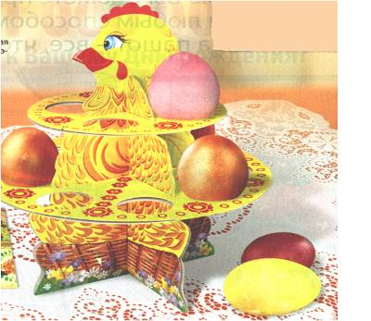
Урок математики
в 1 классе
Составила учитель начальных классов Гужеля Жанна Олеговна
МКОУ «Роза-Долинская ООШ»
Азовского ННМР Омской области

Slide 2
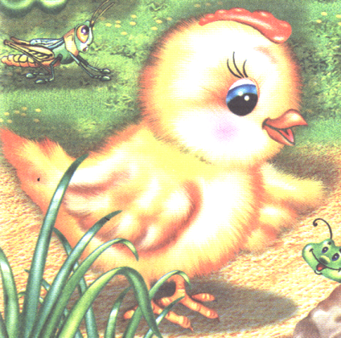
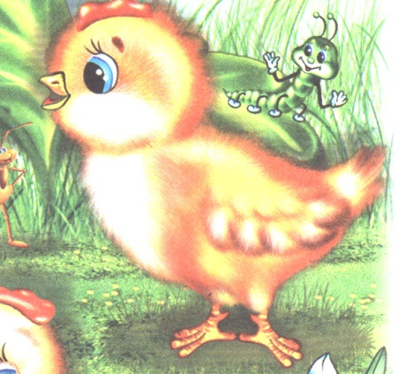
Под какими числами отстали цыплята?
1
2
4
6
7
10
19
14

Slide 3
запи
Запишите номера двузначных чисел тех цыплят, которые отстали.
3
5
8
9
11
12
13
15
16
17
18
20

Slide 4
Проверьте себя
11
12
13
15
16
17
18
20

Slide 5
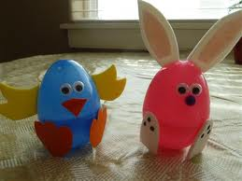
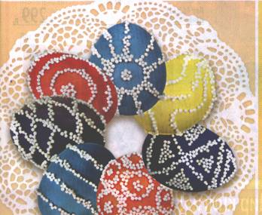
Тема урока: что узнали. чему научились. Вычисления чисел в пределах второго десятка. Решение необычных задач.

Slide 6
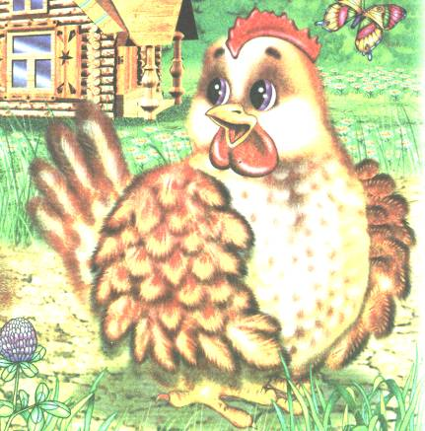
Игра «Расшифруй телеграмму»
Домик круглый, домик белый
Домик был сначала целый,
А как треснул наконец,
Так и выскочил жилец.

Slide 7
Найди домик каждого цыплёнка.
15 - 5
13 - 10
10 + 1
3
11
10
17
18 - 1
13
20
12
19 + 1
11 + 1
10 + 3

Slide 8
прочитай телеграмму
13 | 11 | 3 | 20 | 3
н
о
г
о
м
10 | 11 | 12 | 17 | 13
з
н
а
е
м
ключ: 10 3 17 20 13 11 12
з; о; е; г; м; н; а.

Slide 9
Замени каждое число суммой десятка и единиц по образцу
10
2
12
15
?
?
17
?
?
?
?
18

Slide 10
Реши задачу: Мама в корзину положила яйца. 2 яйца упали на стол. В корзине осталось лежать 13 яиц. Сколько яиц положила в корзину мама?

Slide 11
Реши задачу: Таня и Юля украшали вербную веточку, крашенными яйцами. Вместе они изготовили 16 яиц. Таня повесила 6 яиц. Сколько яиц повесит на веточку Юля?

Slide 12
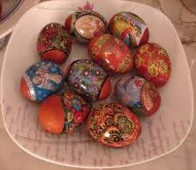
Проверь решение задачи.
16 – 6 = 10 (я.)
Ответ: Юля повесила
10 яиц.

Slide 13
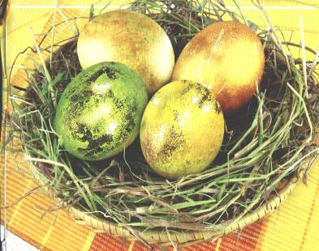
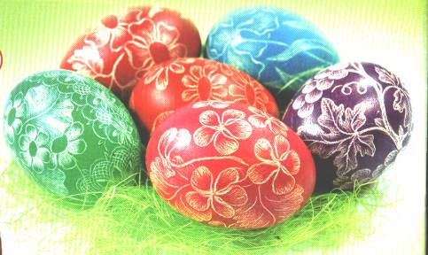
Составьте по рисунку задачу.

Slide 14
Узнай массу гуся и массу курицы.

Slide 15
задача на логическое мышление Курица стоя на одной ноге, весит 5 кг. Сколько она будет весить, если встанет на обе ноги?

Slide 16
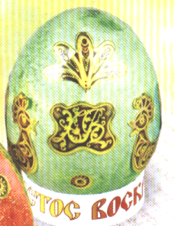
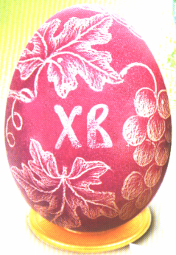
Домашнее задание: впиши в каждое яйцо имя того, кому ты его подаришь.

Slide 17
